Slide 1


Project SMILE too
Social Skills Make Inclusive Life Easier
Opolnomočenje
staršev, učiteljev, otrok

Slide 2
Trditev
Otrok z okvaro vida in dodatnimi primanjkljaji ali otrok z gluhoslepoto ima manj možnosti za razvoj kot njegovi slišeči in videči vrstniki.

Slide 3
Trditev
Lahko vplivam na razvoj svojega otroka/učenca z okvaro vida in dodatnimi primanjkljaji/gluhoslepoto.

Slide 4
Trditev
Otrok z okvaro vida in dodatnimi primanjkljaji ali otrok z gluhoslepoto bi moral imeti enake možnosti za razvoj in učenje kot videči in slišeči vrstniki.

Slide 5
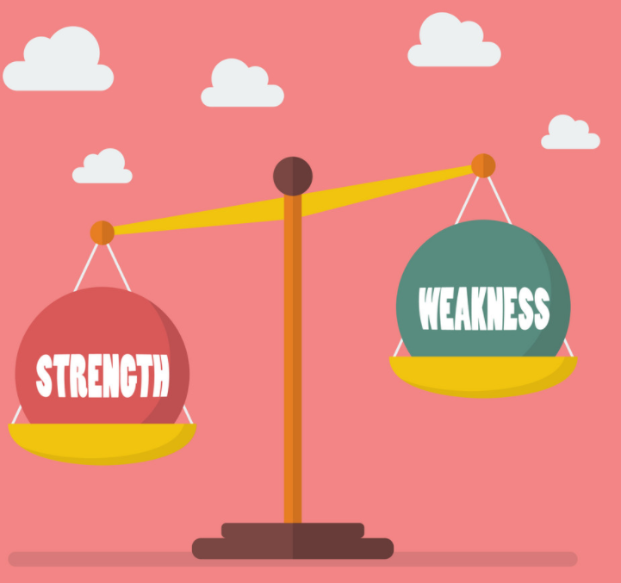
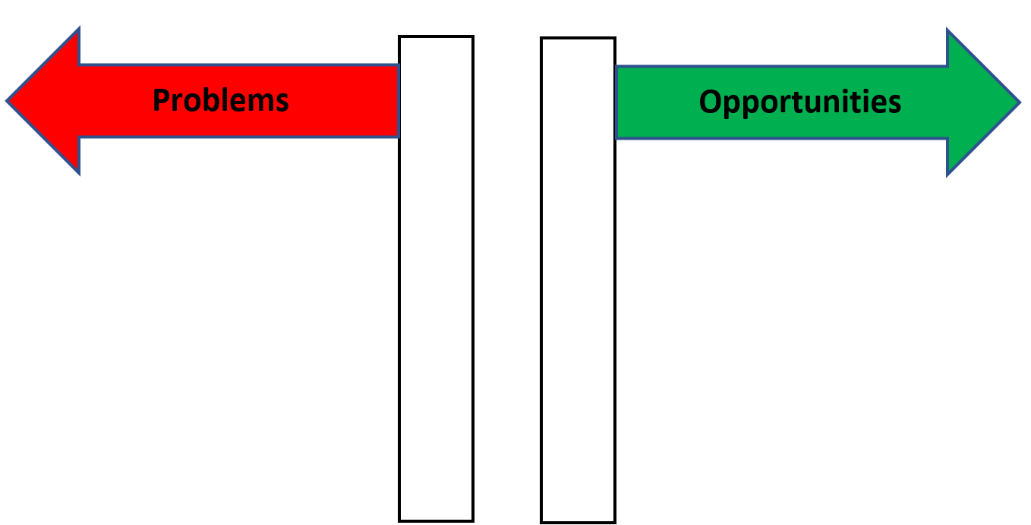
Osredotočanje se na MOČNA PODROČJA
'Energija teče, kamor gre pozornost'
Kakšen pristop izbiramo?

Slide 6
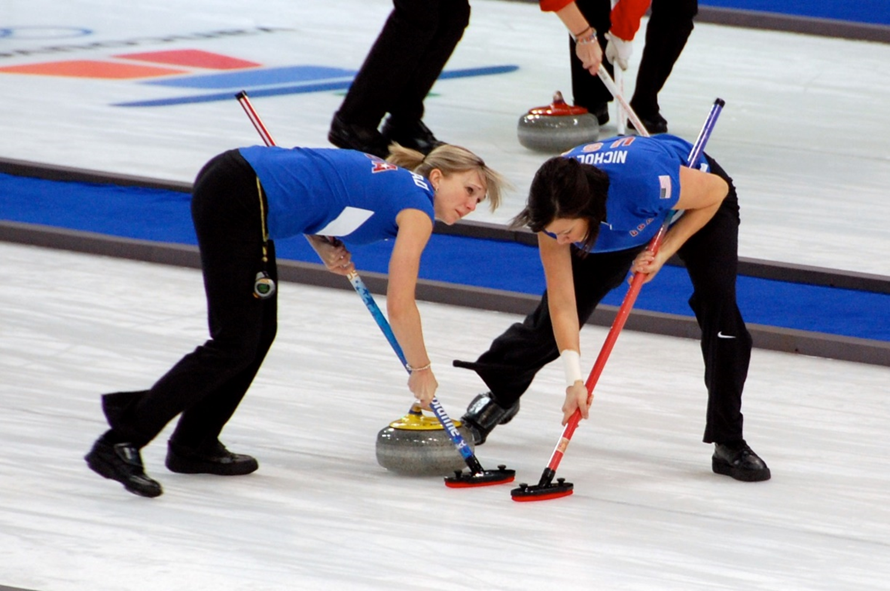
Curling starši in strokovnjaki

Slide 7
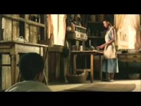
Ray Charles

Slide 8
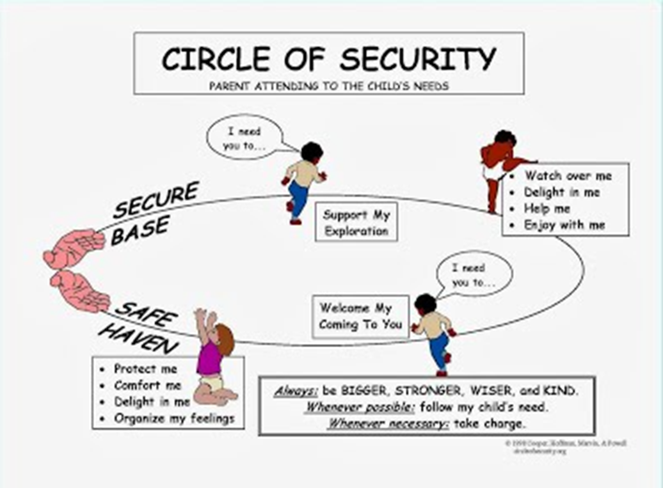
Pomen: RAZISKOVANJA
Ne gre le za ljubezen in tolažbo…
otroke moramo spodbujati k RAZISKOVANJU!

Slide 9
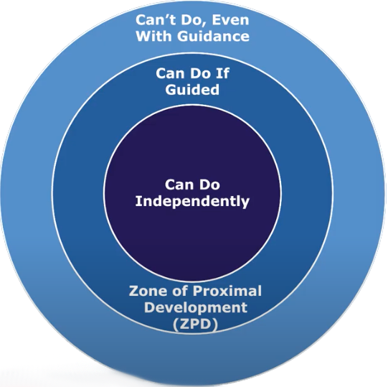
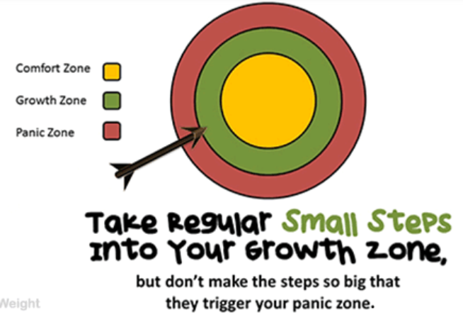
Osredotočanje na RAZISKOVANJE

Slide 10
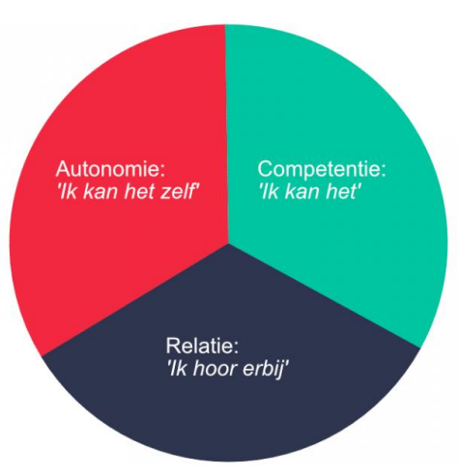
Osredotočanje na tri osnovne psihološke potrebe
AVTONOMIJA
‘To lahko naredim sam’
COMPETENCIJE
‘Jaz zmorem to narediti’
POVEZANOST
‘Jaz sodim/spadam…’

Slide 11
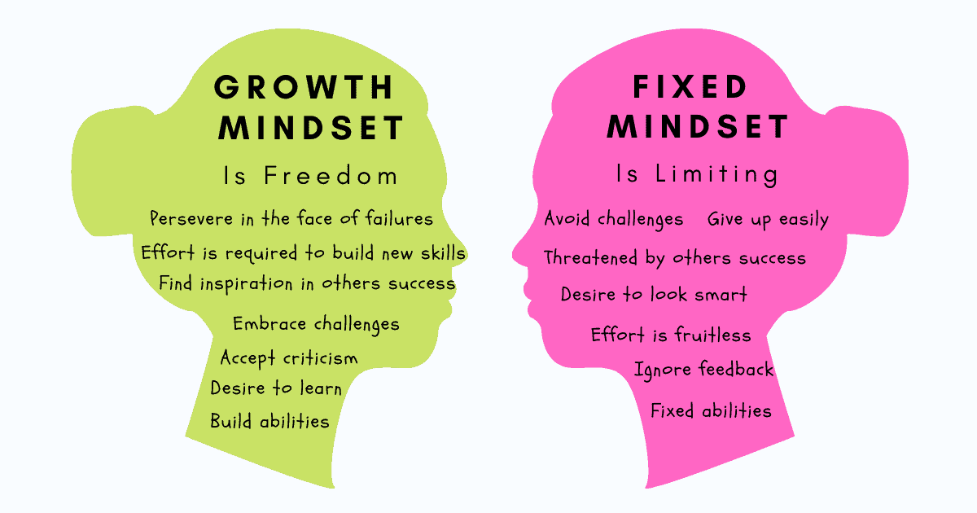
Spodbujanje MISELNOSTI RASTI

Slide 12


"The European Commission's support for the production of this publication does not constitute an endorsement of the contents, which reflect the views only of the authors, and the Commission cannot be held responsible for any use which may be made of the information contained therein."

